Slide 1
Агрегатные функции

Slide 2
Эти функции делятся на основные группы:
1) скалярные функции;
2) агрегатные функции;
3) функции для списка значений;
4) функции выбора вариантов;
5) оконные (аналитические) функции.

Slide 3
Скалярные функции бывают следующих категорий:
— строковые функции;
— числовые функции;
— функции времени и даты;
— функция преобразования типа.
Агрегатные функции используются для получения обобщающих значений.
— AVG — среднее значение в столбце;
— SUM — сумма значений в столбце;
— MAX — наибольшее значение в столбце;
— MIN — наименьшее значение в столбце или таблице;
— COUNT — количество значений в столбце.

Slide 4
Агрегатные функции могут использоваться в секции SELECT, а также в секции HAVING:
1) сами по себе для вывода результирующего значения;
2) с группировкой по столбцам для получения результирующих значений в каждой группе.
Для функций SUM и AVG столбец должен содержать числовые значения.
Все агрегатные функции за исключением COUNT(*) игнорируют значения NULL.

Slide 6
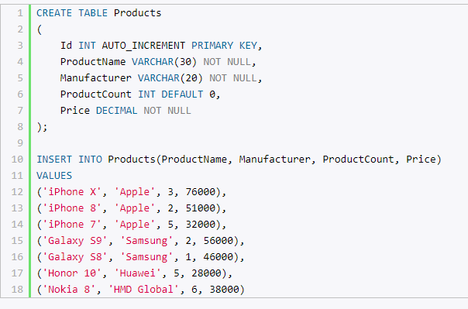

Slide 7
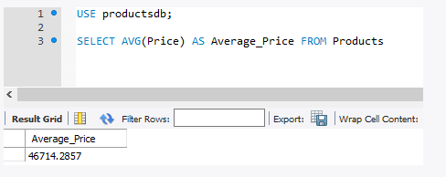
Найдем среднюю цену товаров из базы данных:

Slide 8
На этапе выборки можно применять фильтрацию. Например, найдем среднюю цену для товаров определенного производителя:
Также можно находить среднее значение для более сложных выражений. Например, найдем среднюю сумму всех товаров, учитывая их количество:

Slide 9
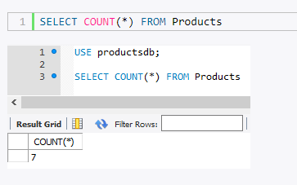
Функция Count
Есть две формы этой функции.
Первая форма COUNT(*) подсчитывает число строк в выборке:

Slide 10
Вторая форма функции вычисляет количество строк по определенному столбцу, при этом строки со значениями NULL игнорируются:

Slide 11
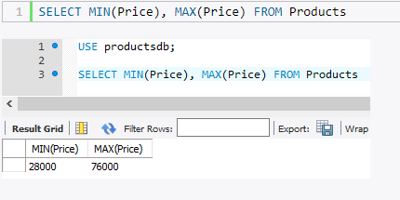
Функции Min и Max вычисляют минимальное и максимальное значение по столбцу соответственно
Данные функции также игнорируют значения NULL и не учитывают их при подсчете.

Slide 12
Функция Sum вычисляет сумму значений столбца.

Slide 13
